Slide 2
Расчеты

Slide 4
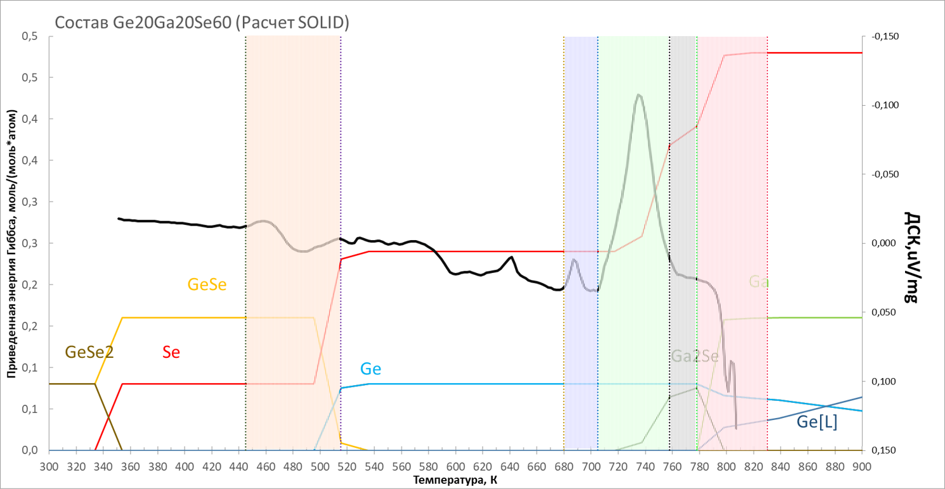
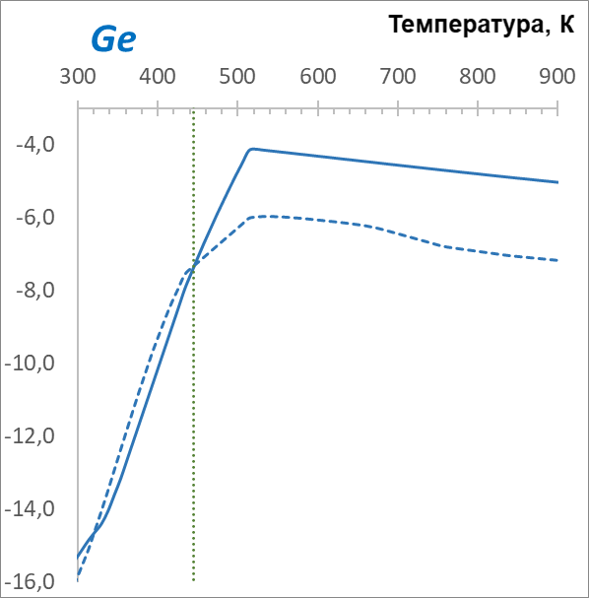
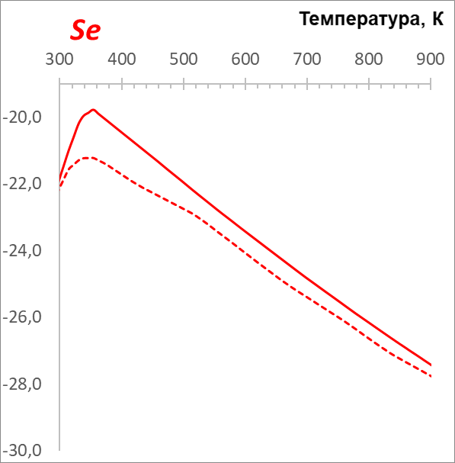
Области превращений
Кривая ДСК
Концентрации веществ
Notes:
График ДСК с подписями линий

Slide 5
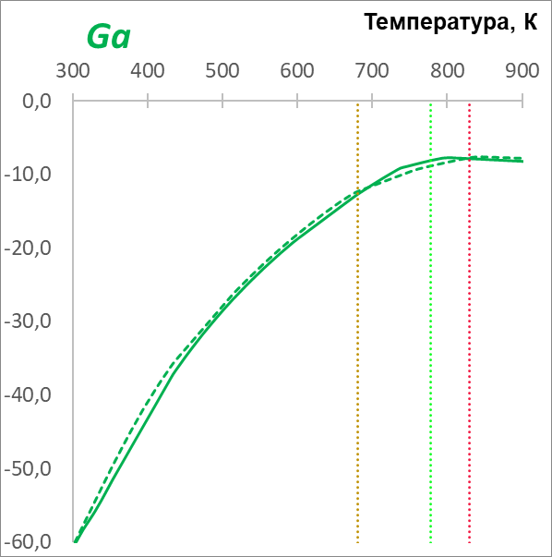
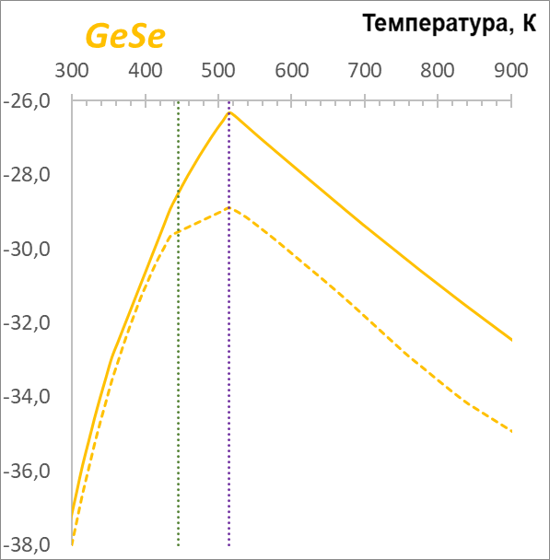
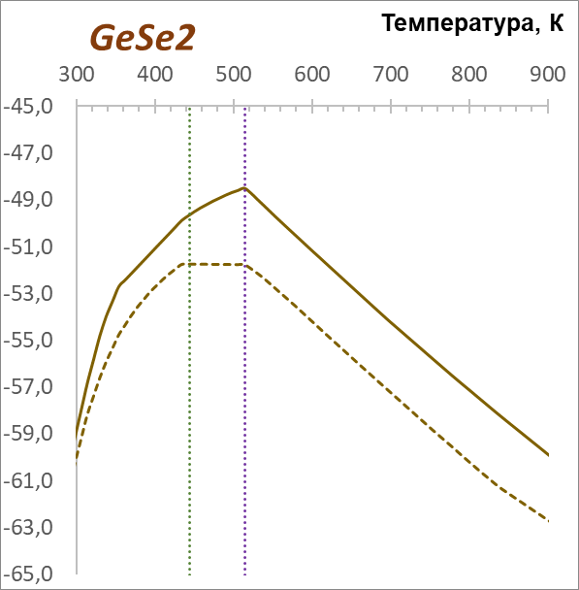
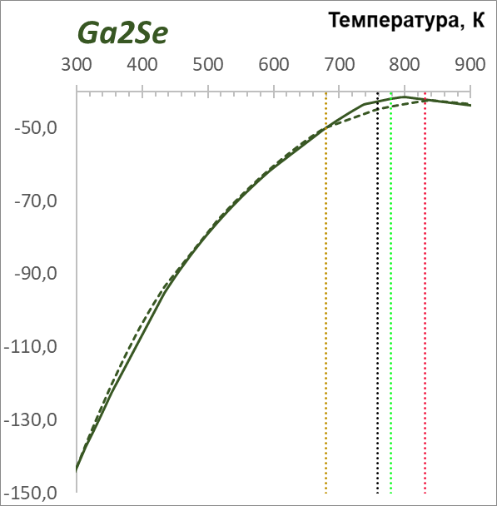
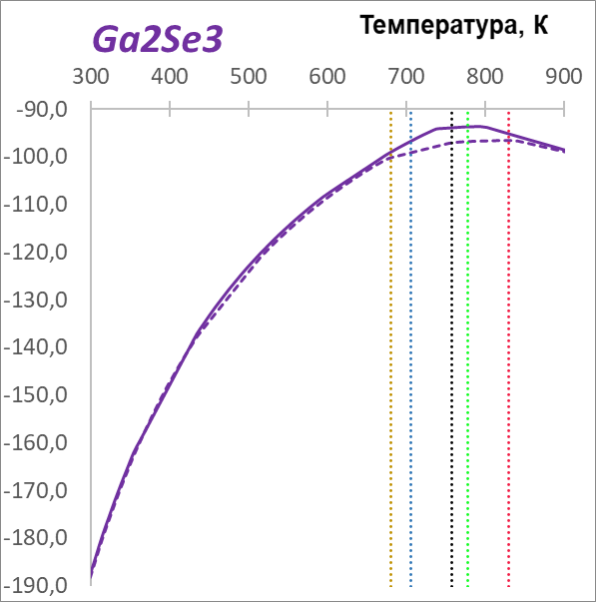
Отдельная фаза Se
Границы областей превращения
Твердый раствор Se
λ моль/(моль*атом)
λ моль/(моль*атом)
λ моль/(моль*атом)
λ моль/(моль*атом)
λ моль/(моль*атом)
λ моль/(моль*атом)
λ моль/(моль*атом)
Notes:
Энергии Гиббса

Slide 6
Notes:
График промежуточный

Slide 7
Notes:
График ДСК для плавления и паузы

Slide 9
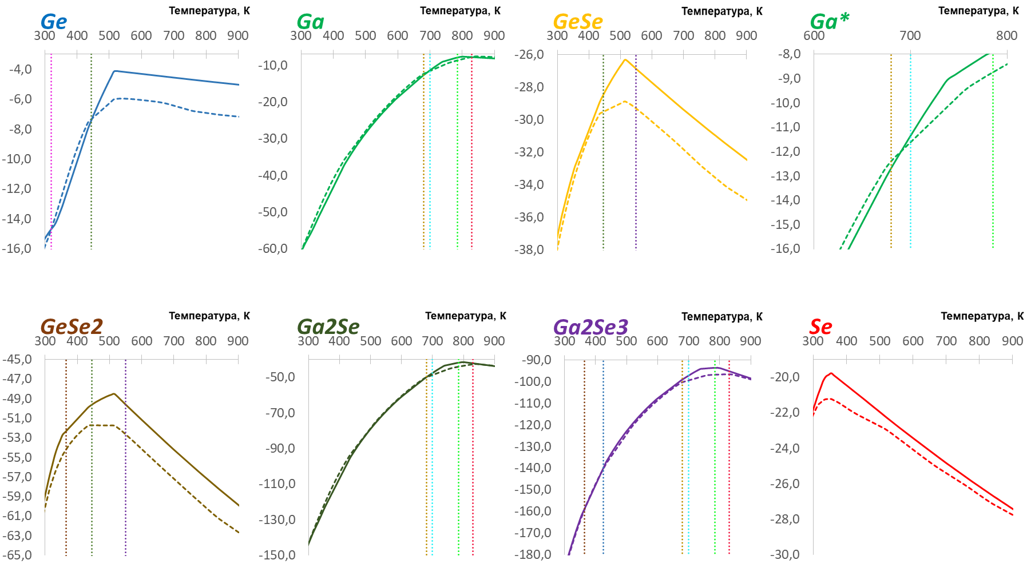
λ моль/(моль*атом)
λ моль/(моль*атом)
λ моль/(моль*атом)
λ моль/(моль*атом)
λ
λ
λ
λ
Notes:
Либо этот

Slide 10
Состав Ge30Ga10Se60

Slide 11
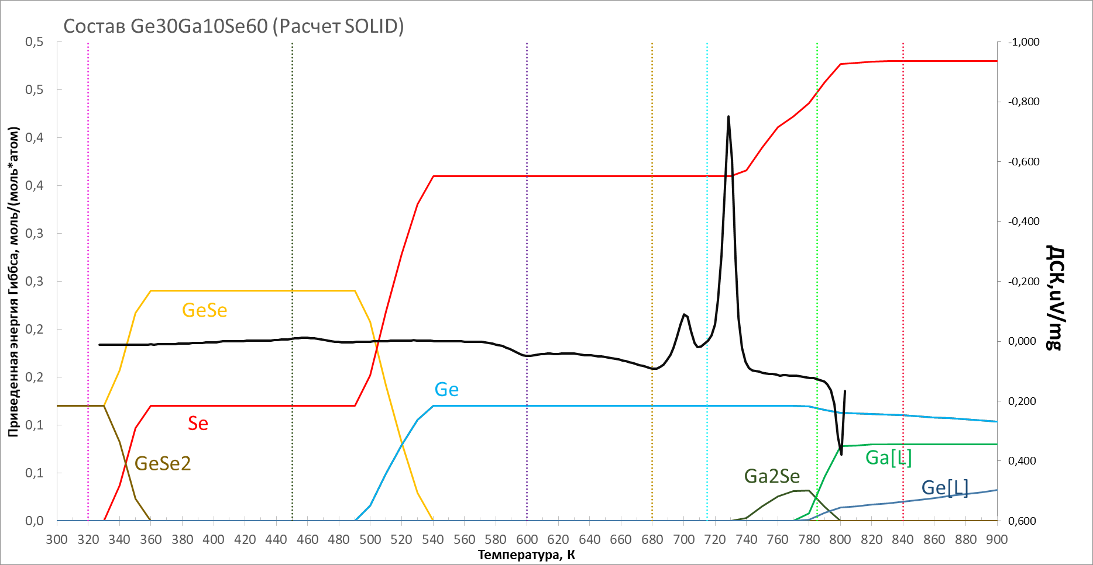

Slide 13
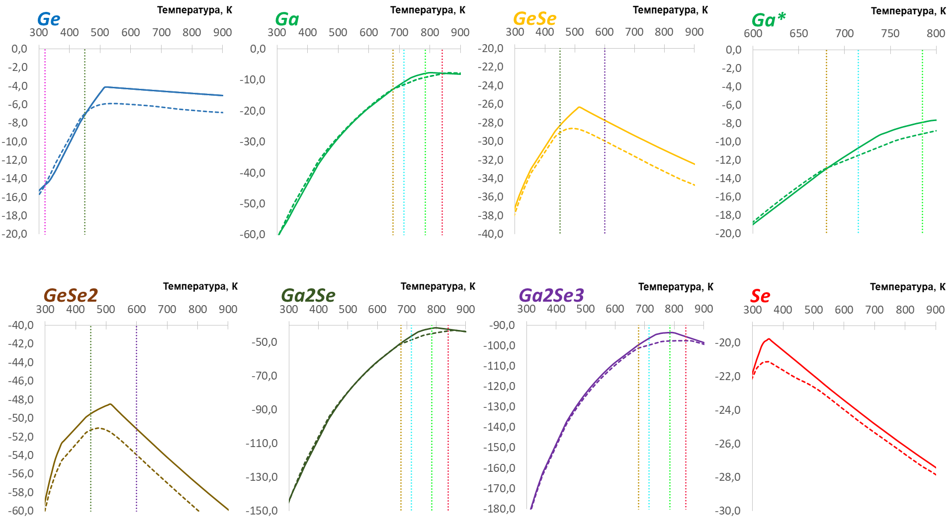
λ
λ
λ
λ
λ
λ
λ
λ

